Slide 1
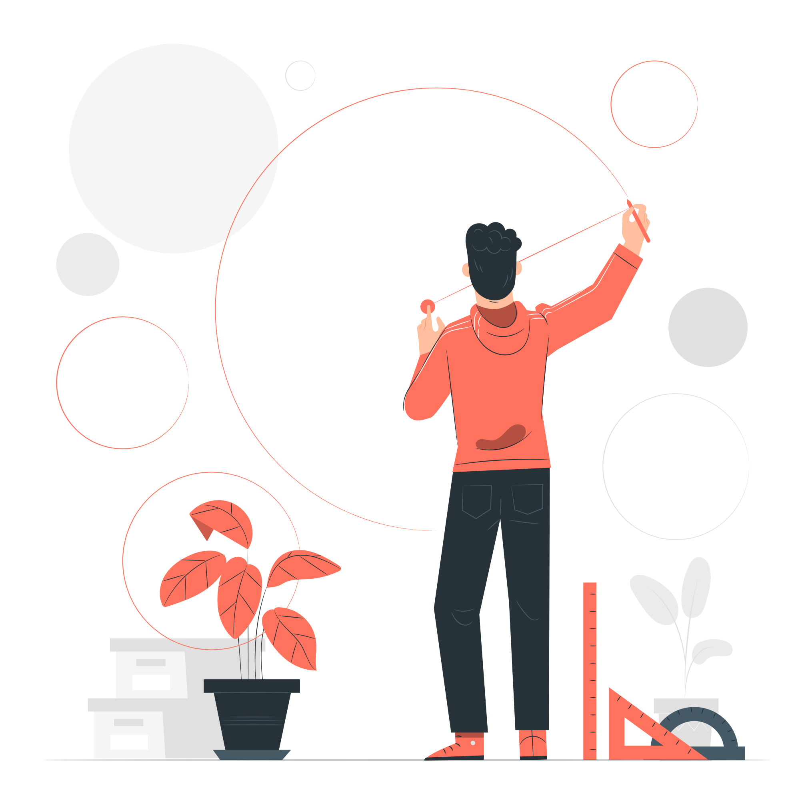
الفصل
تنظيم البيانات وتنظيمها وعرضها
٣
اختبار منتصف الفصل
الفصل الثالث
الدروس من ١-١ الى ١-٤

Slide 2
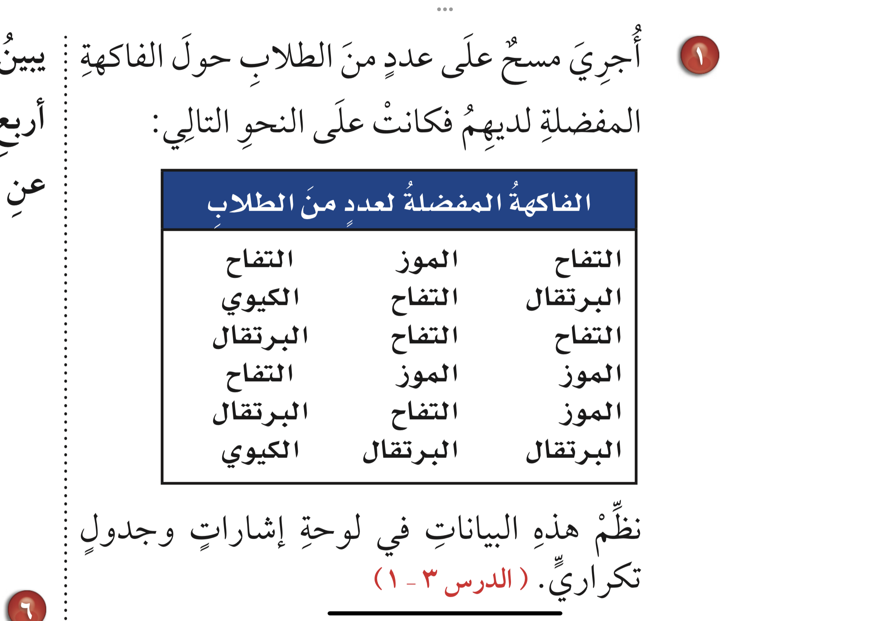
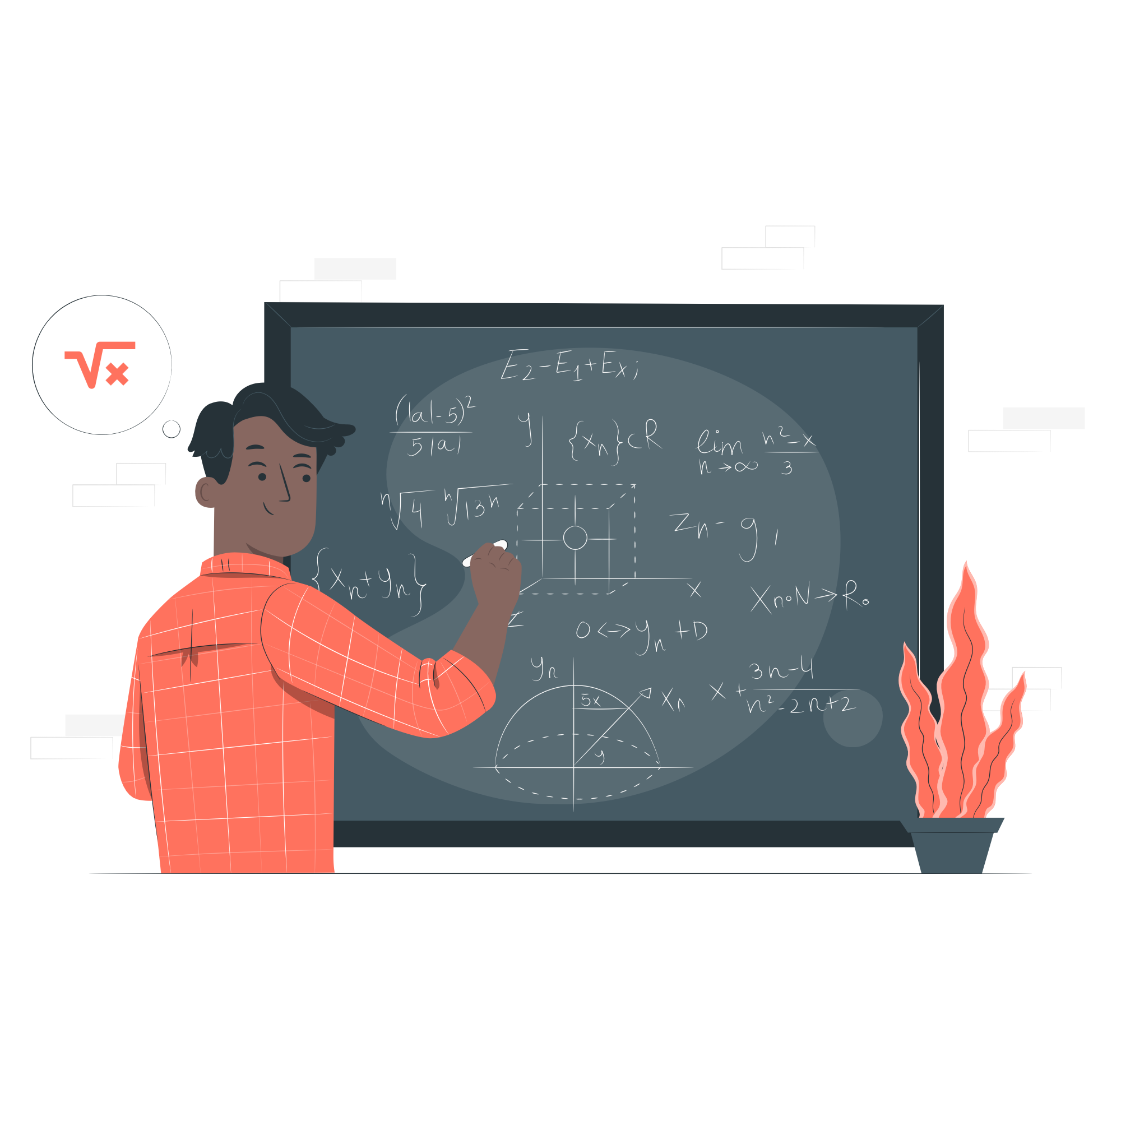


Slide 3
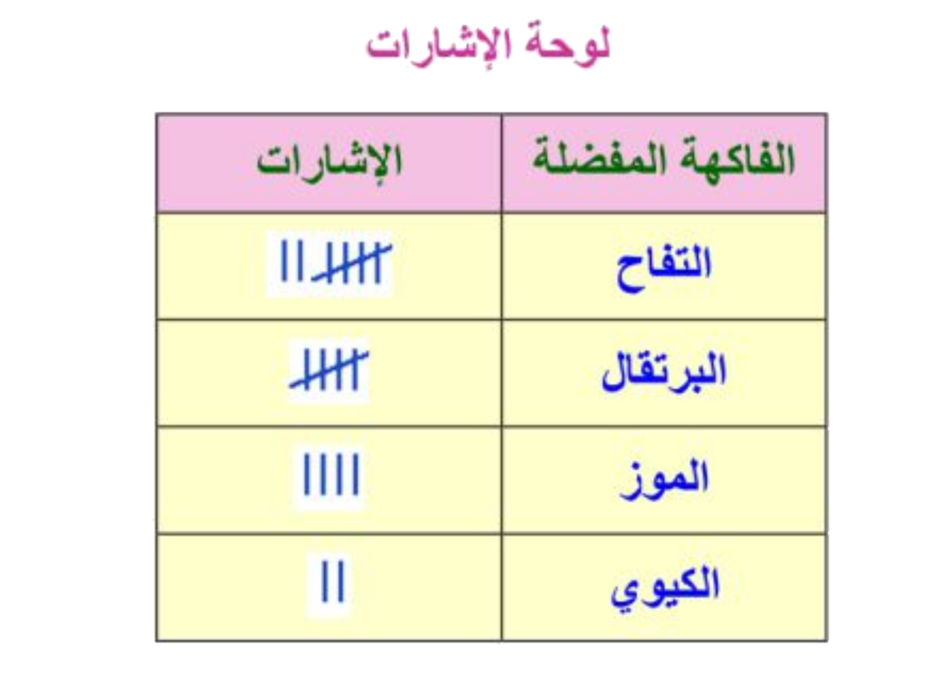
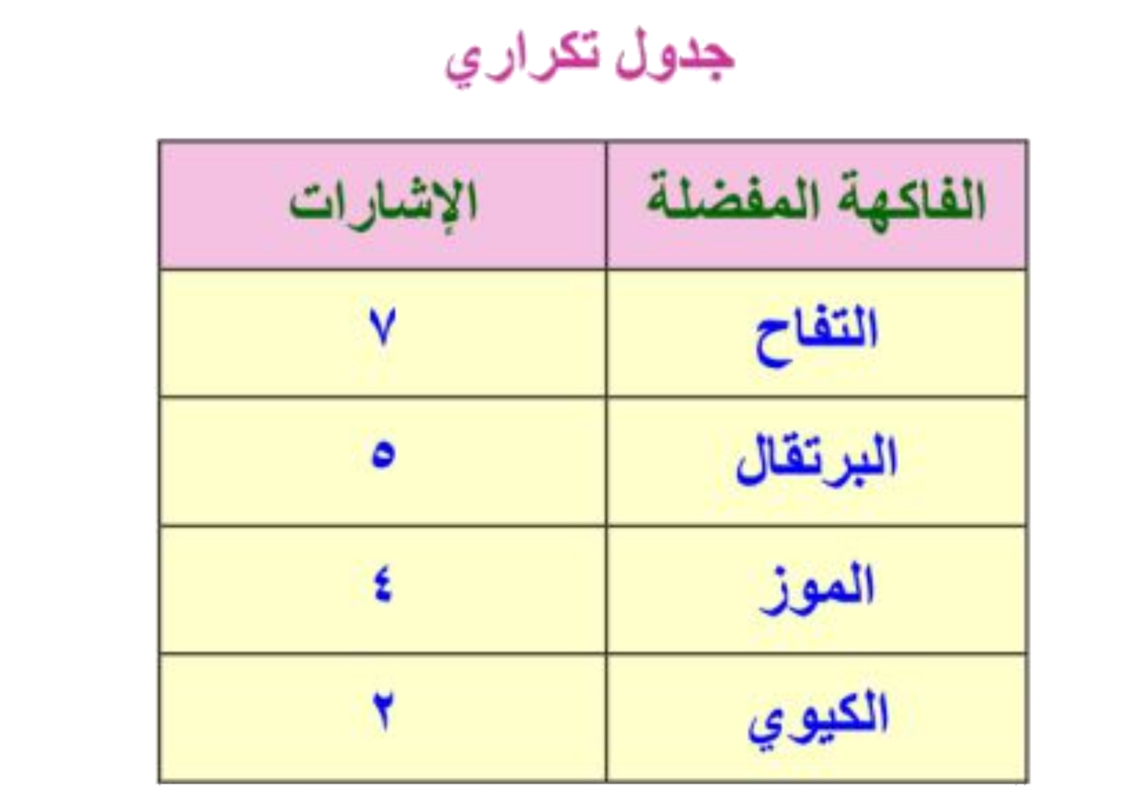

Slide 4
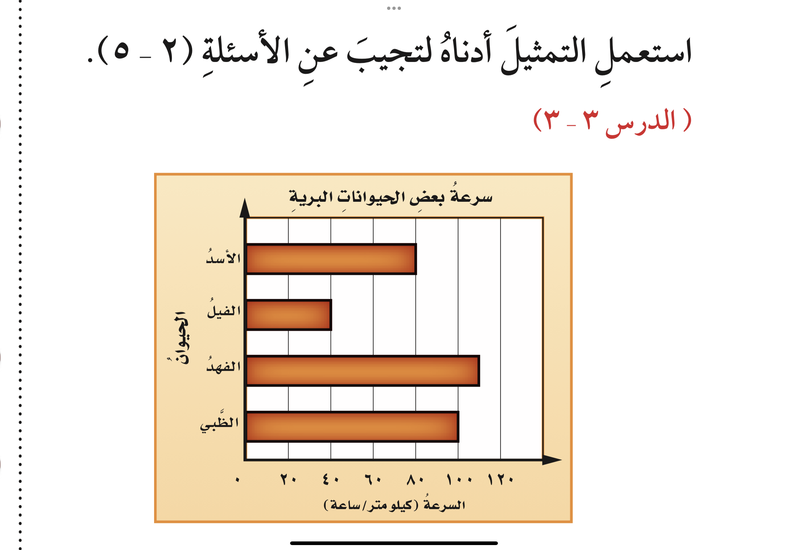
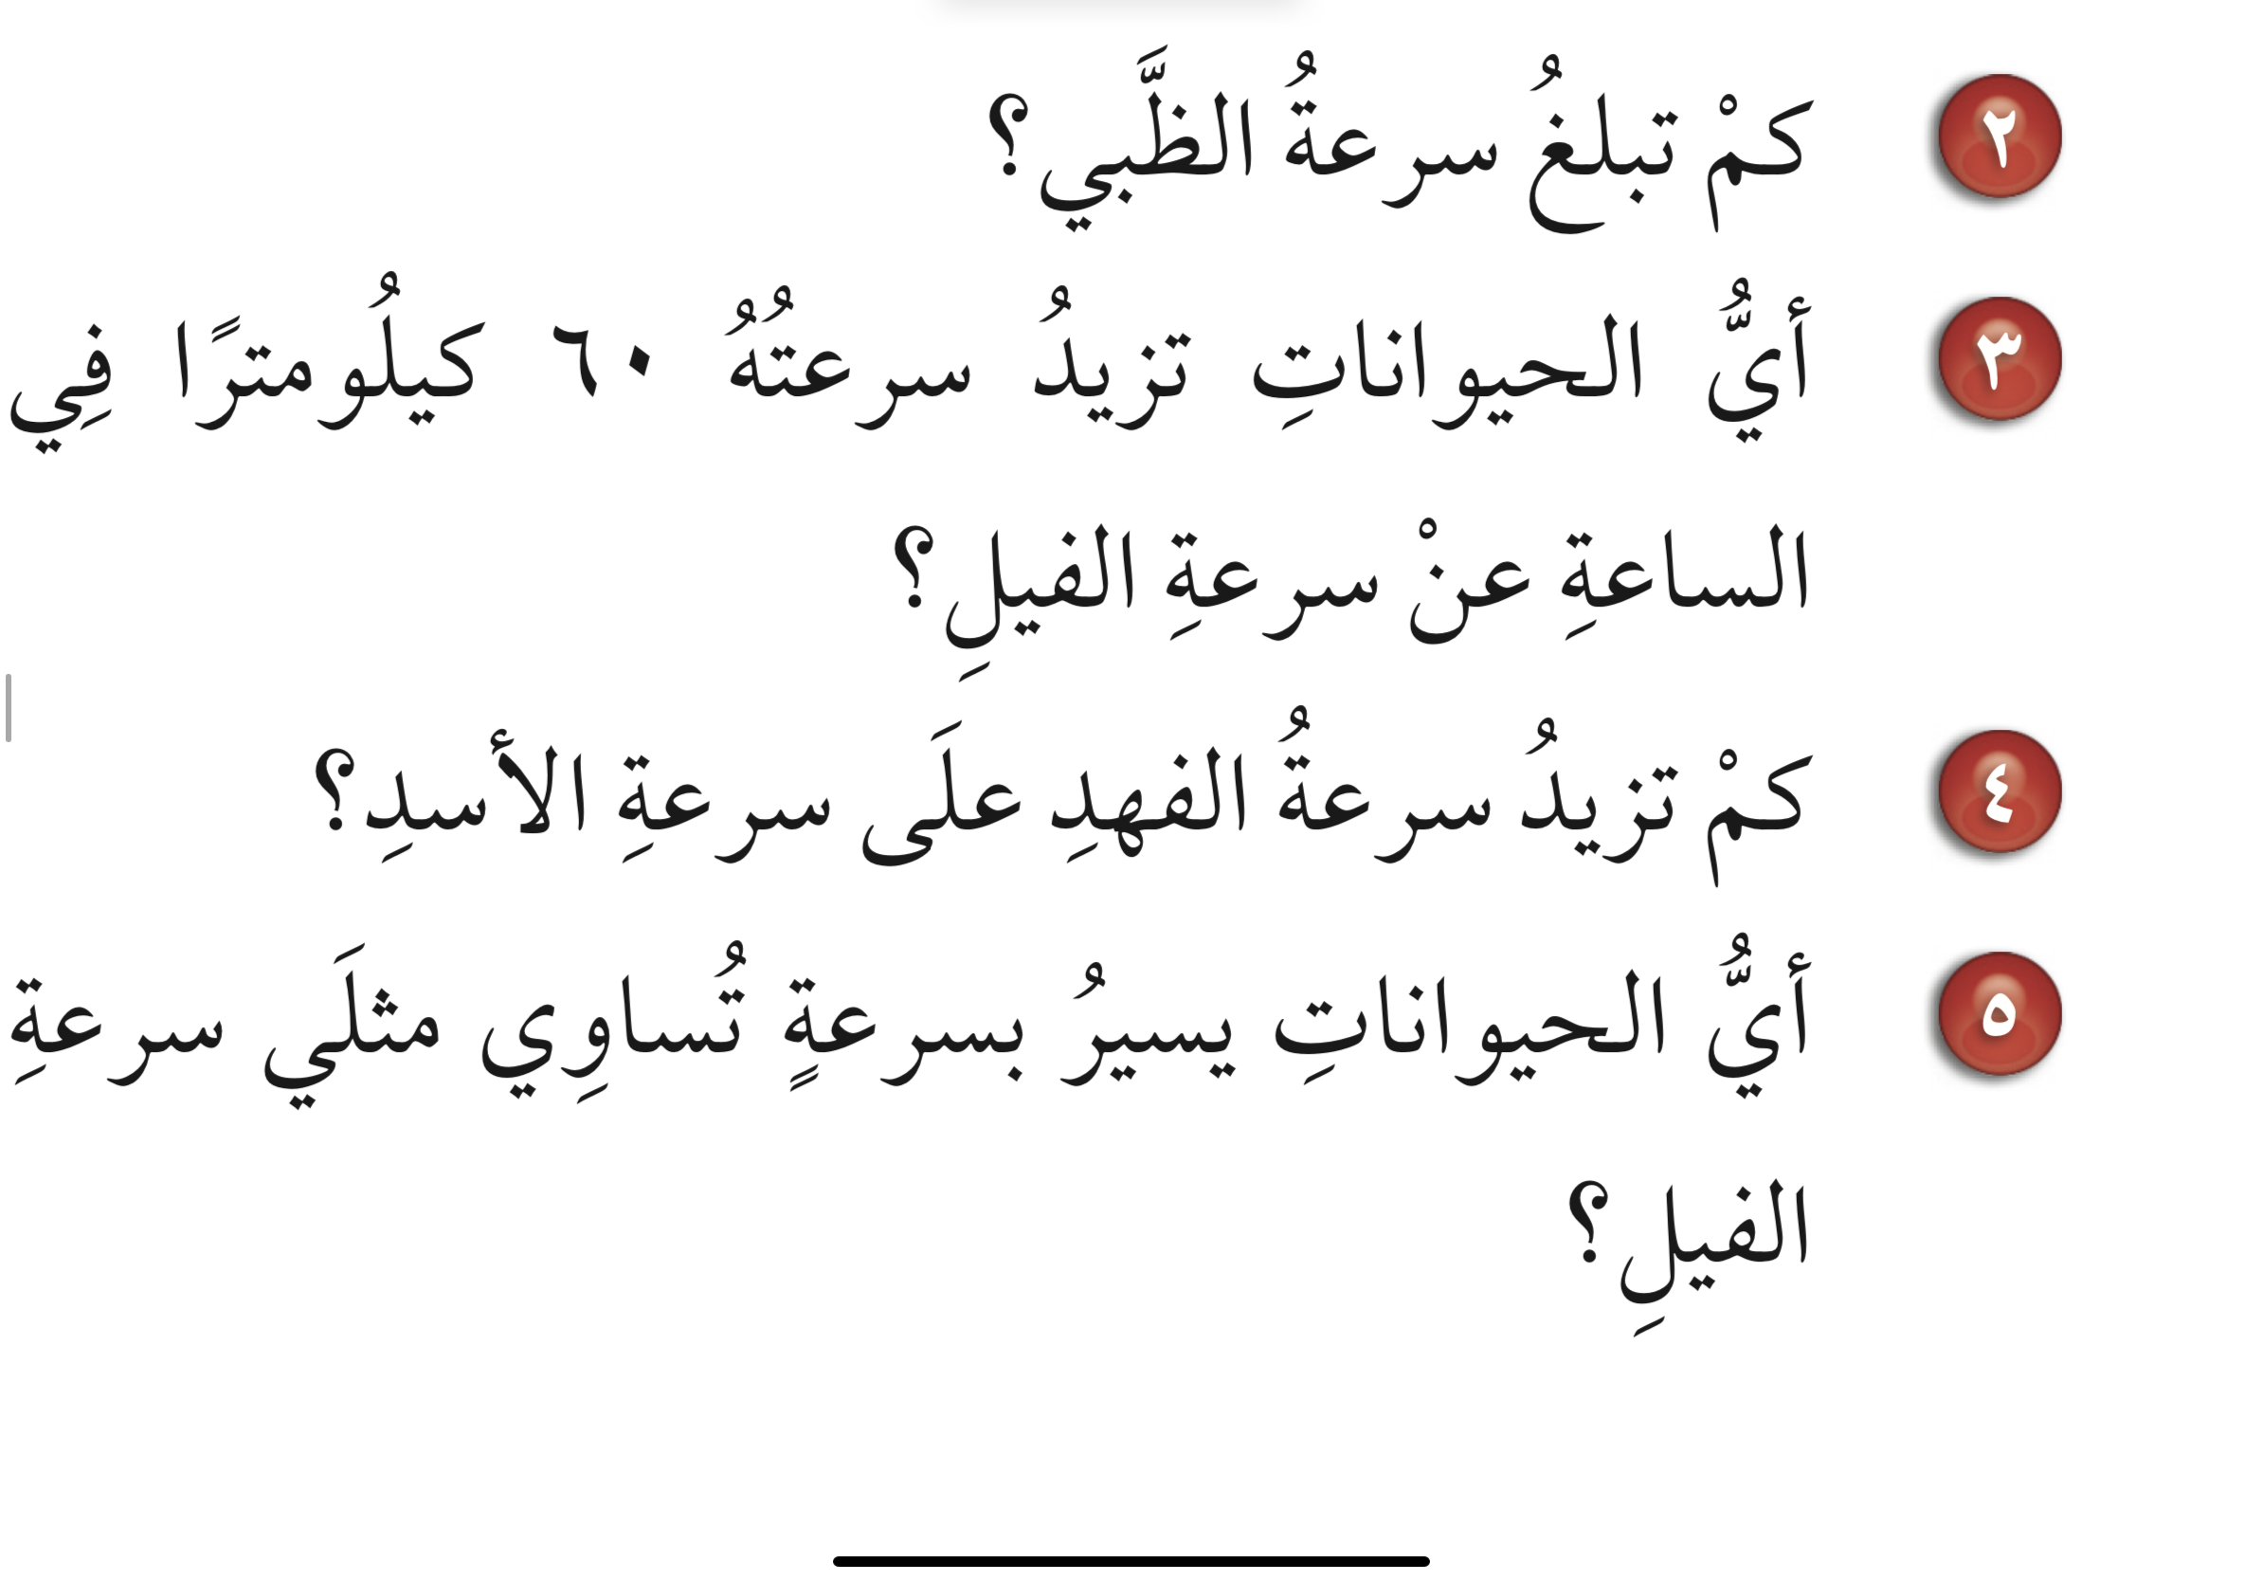
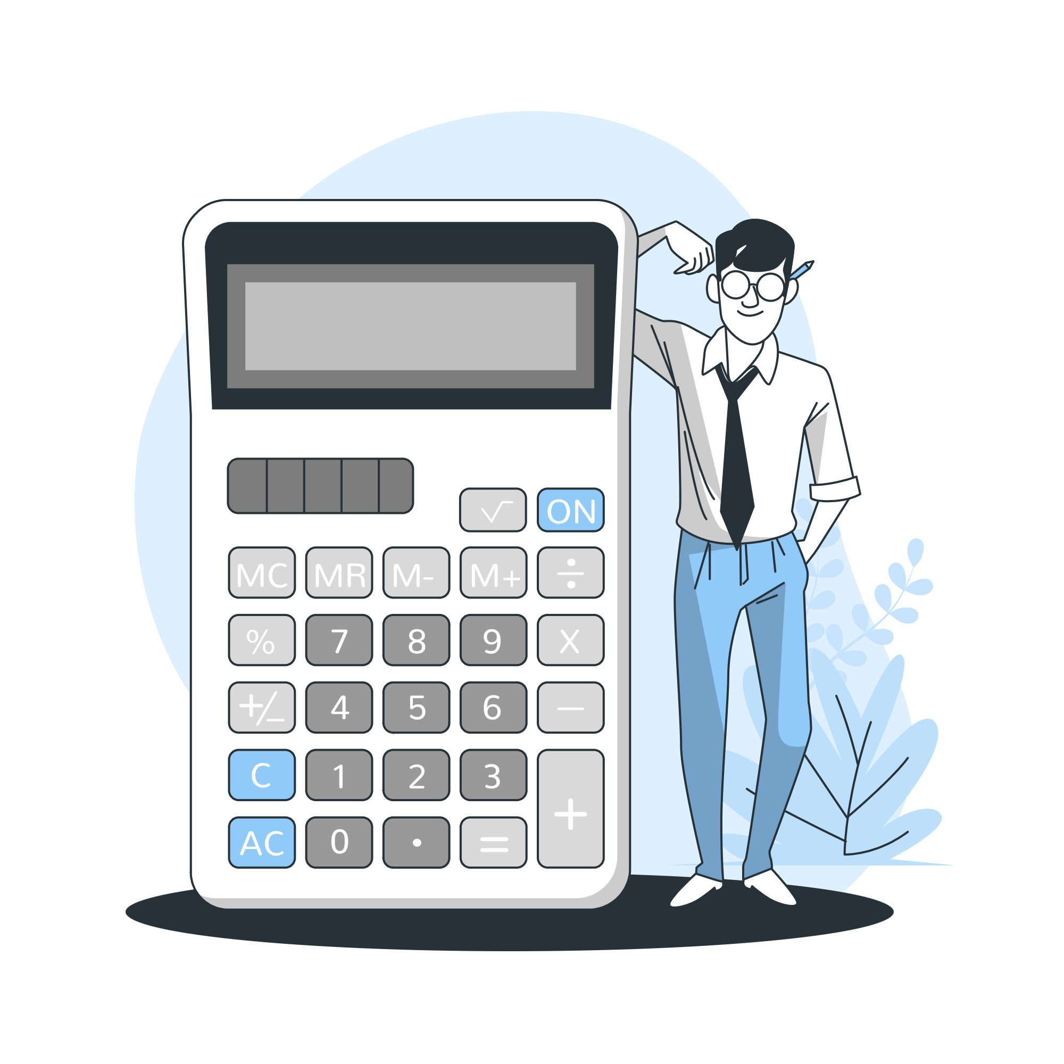

Slide 5
١٠٠ كيلو متر /ساعة
الظبي
رجوع

Slide 6
١١٠-٨٠=٣٠ كيلو متر /الساعة
الأسد
رجوع

Slide 7
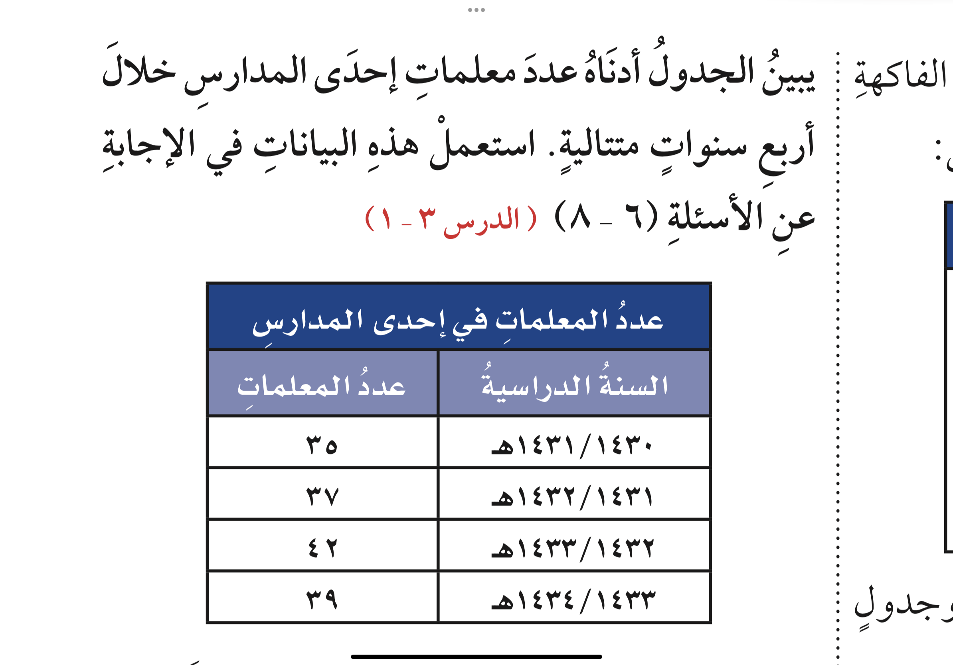
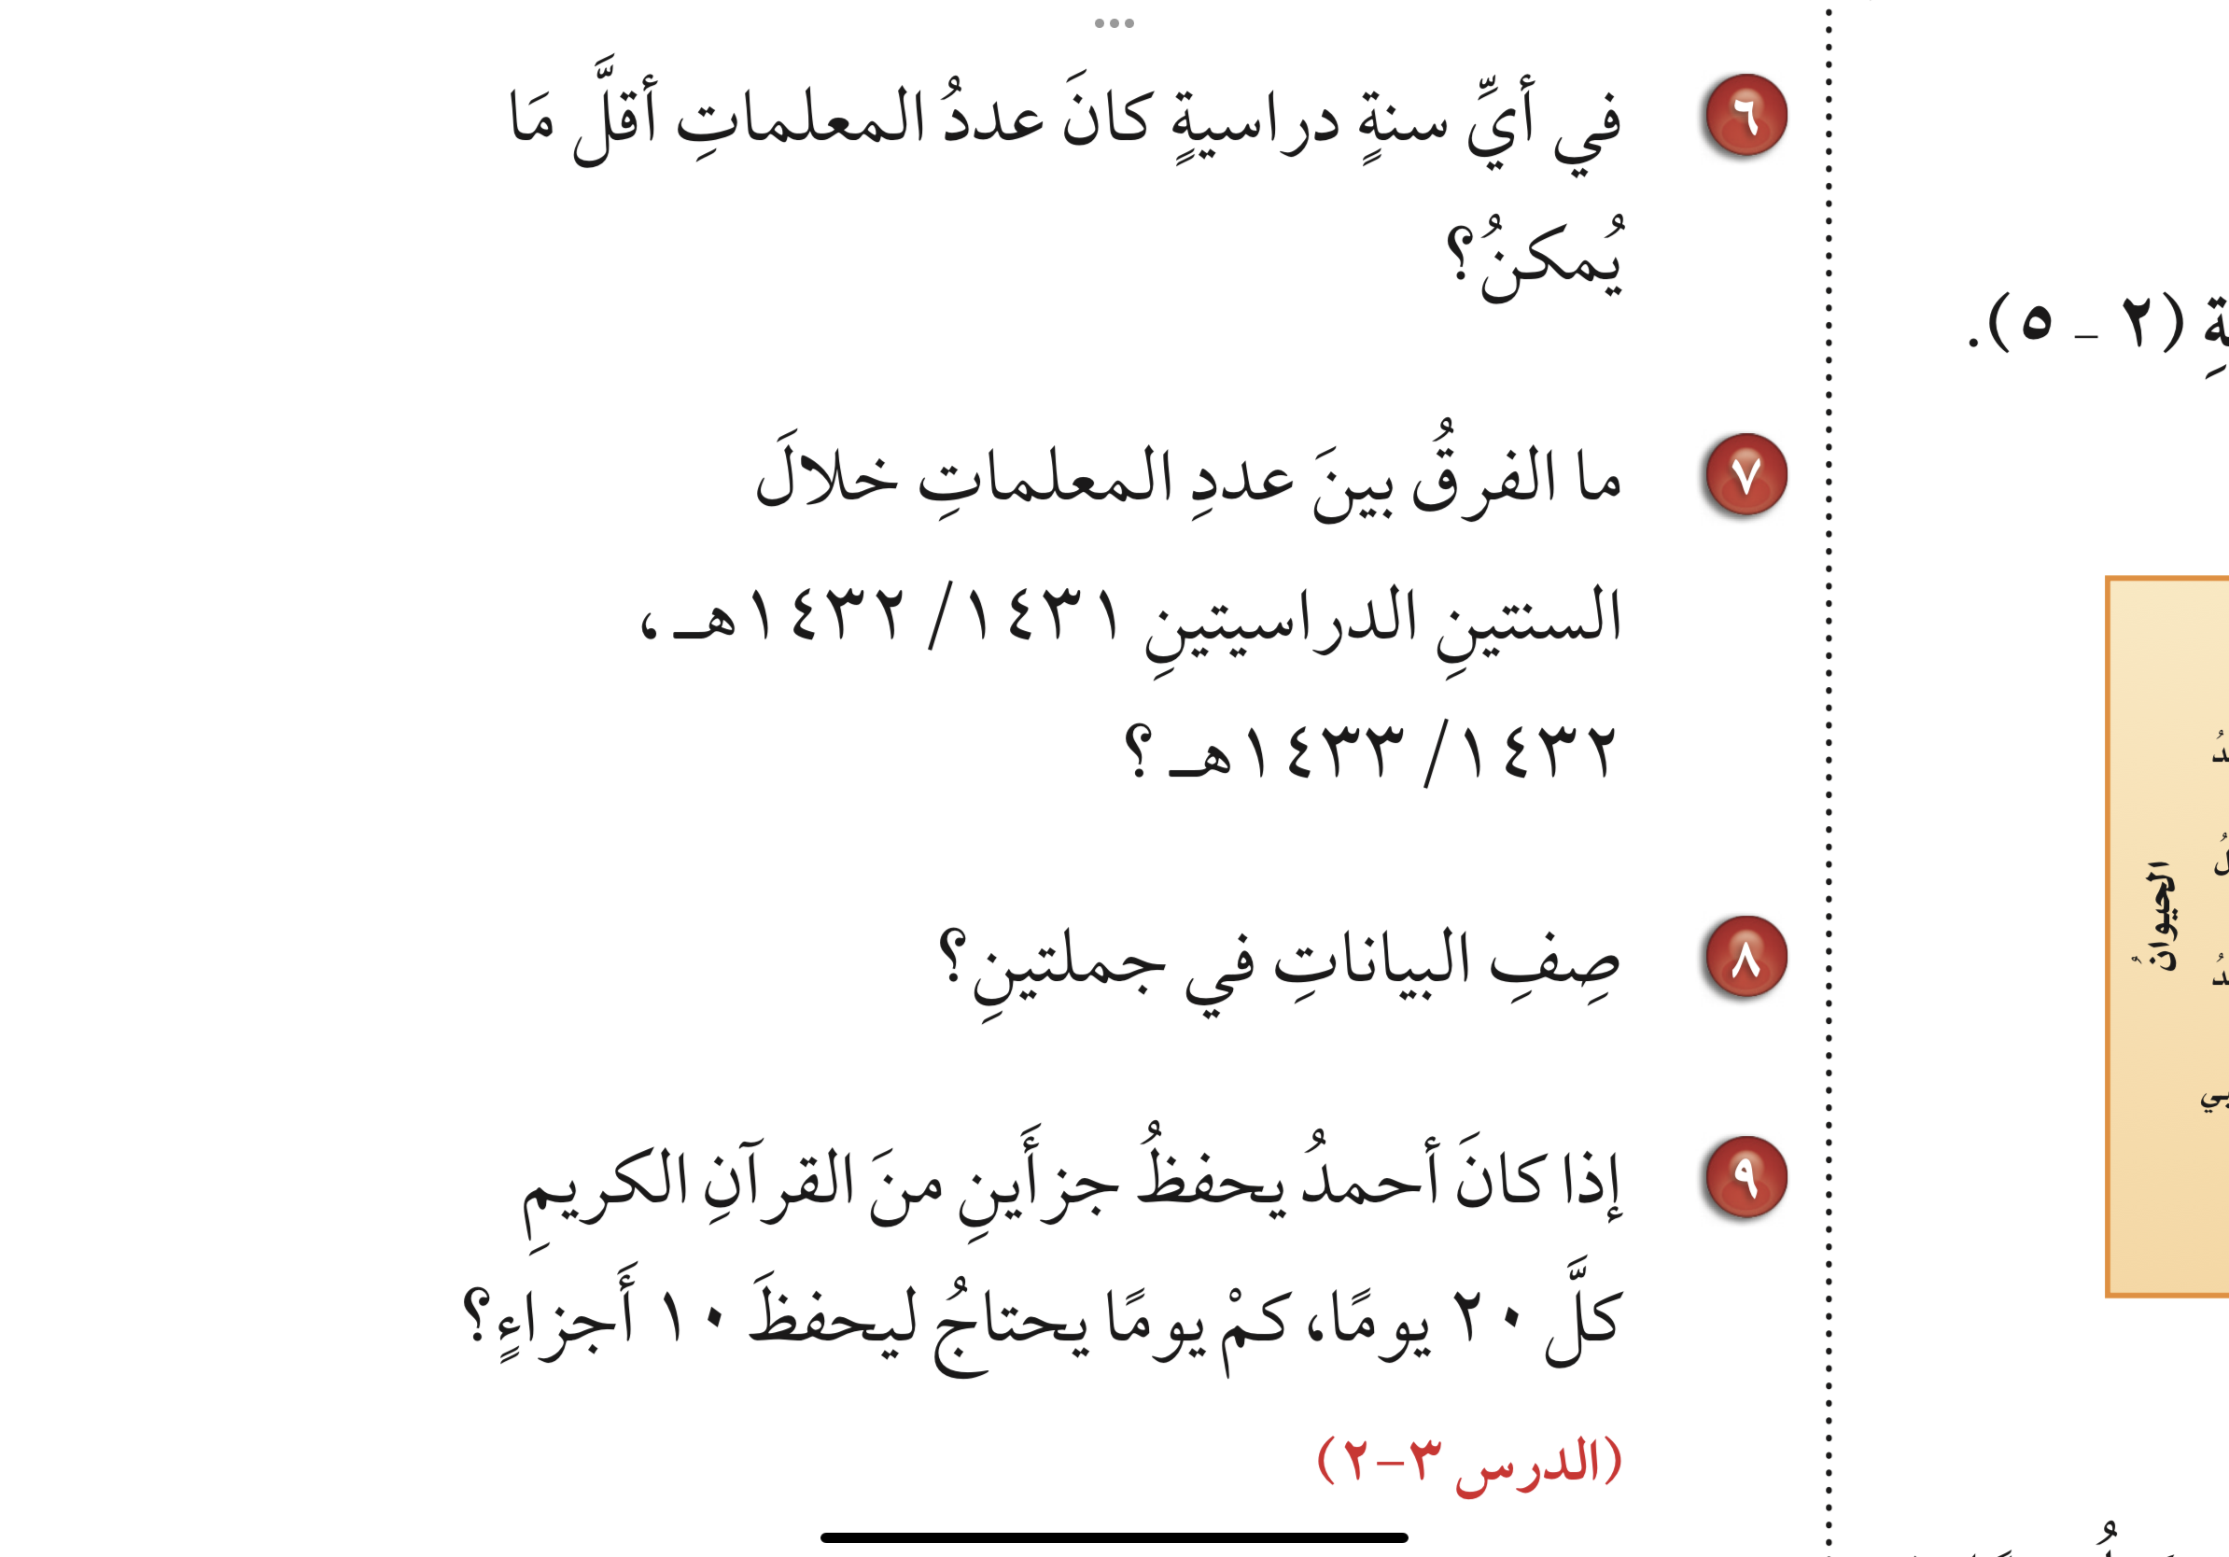
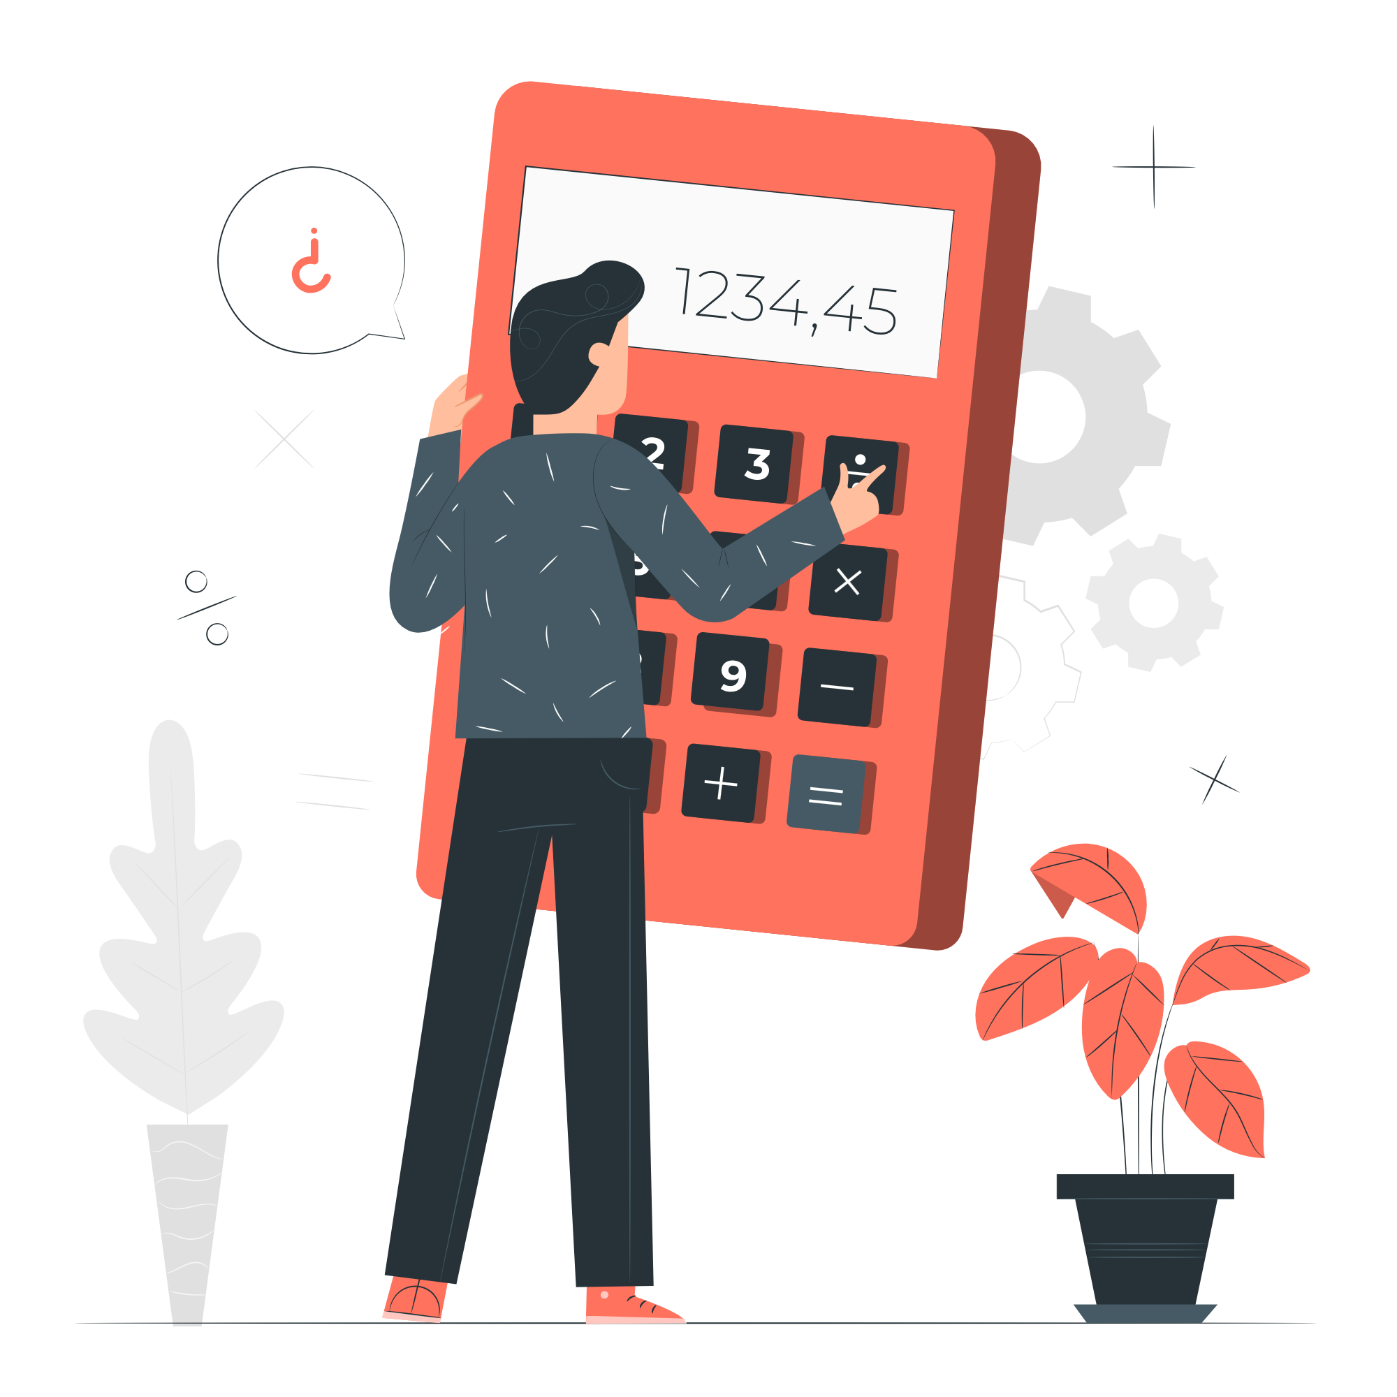

Slide 8
١٤٣٠/١٤٣١هـ
رجوع
٤٢-٣٧= ٥

Slide 9
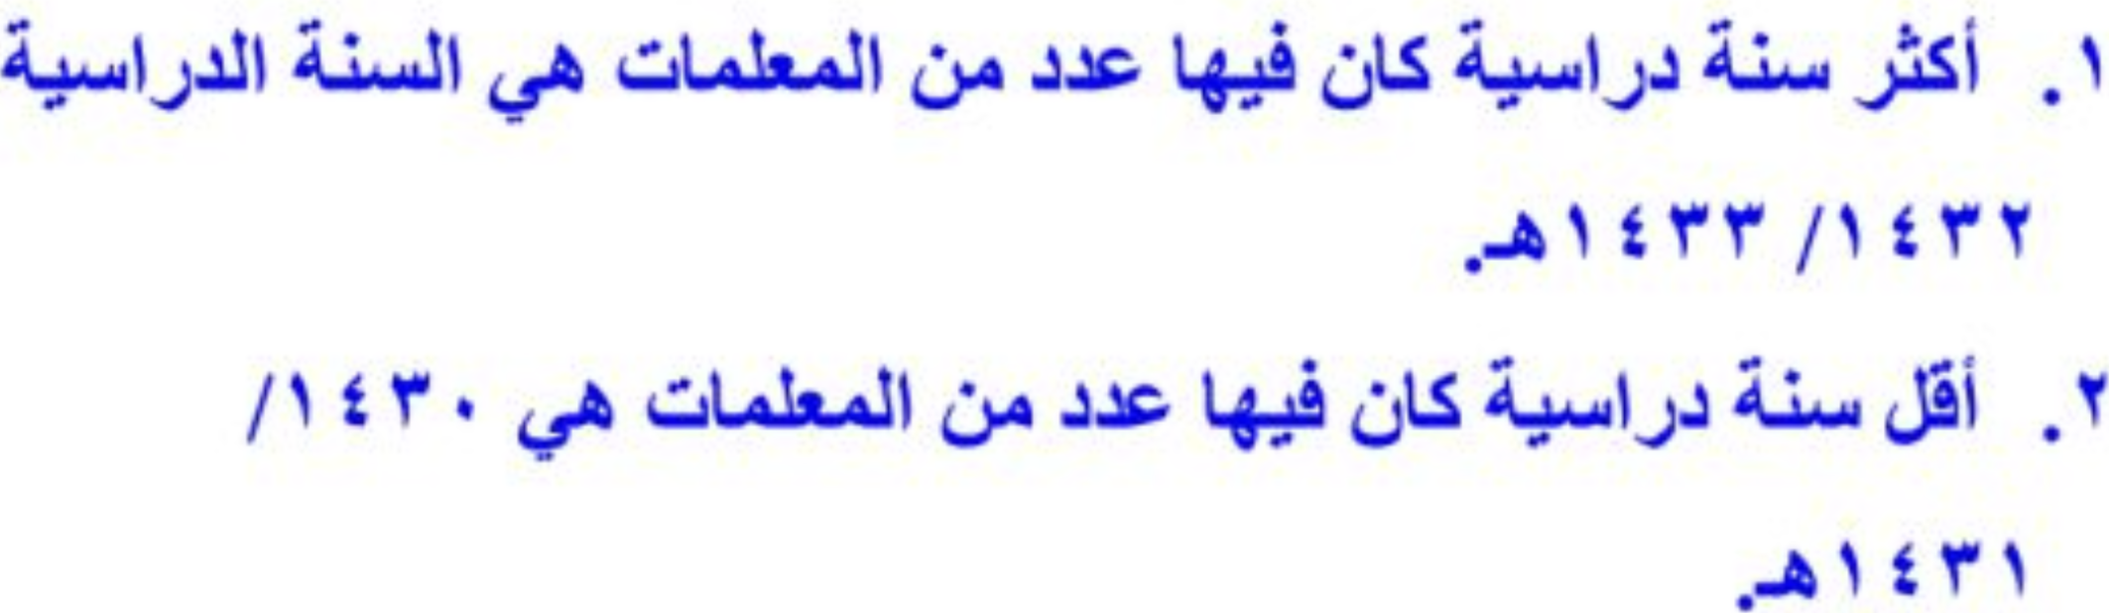
رجوع

Slide 10
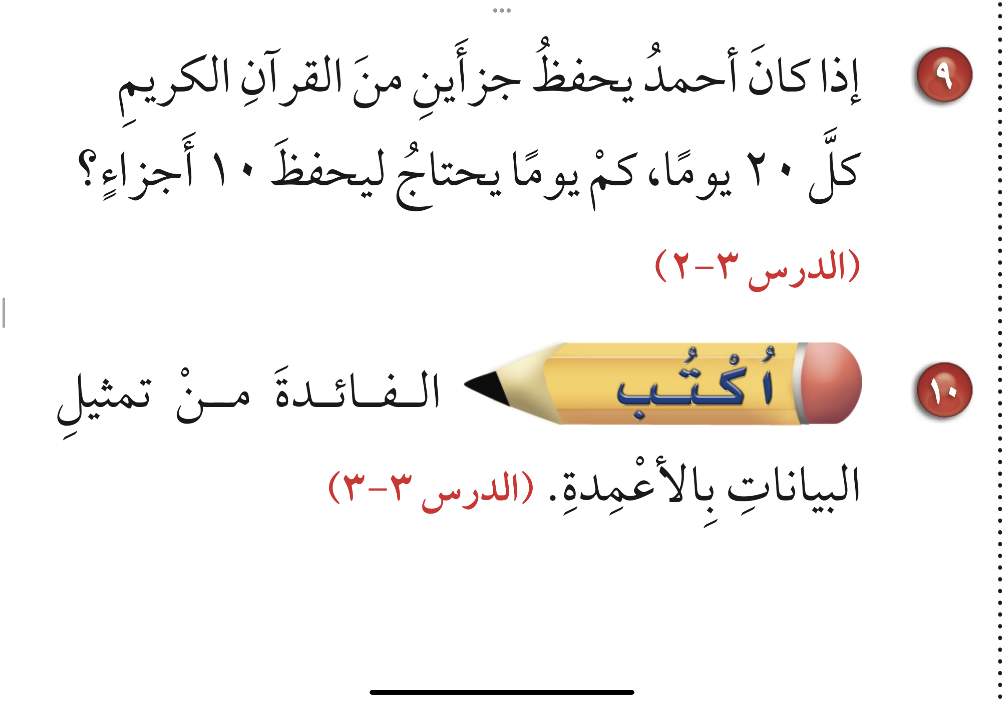


Slide 11
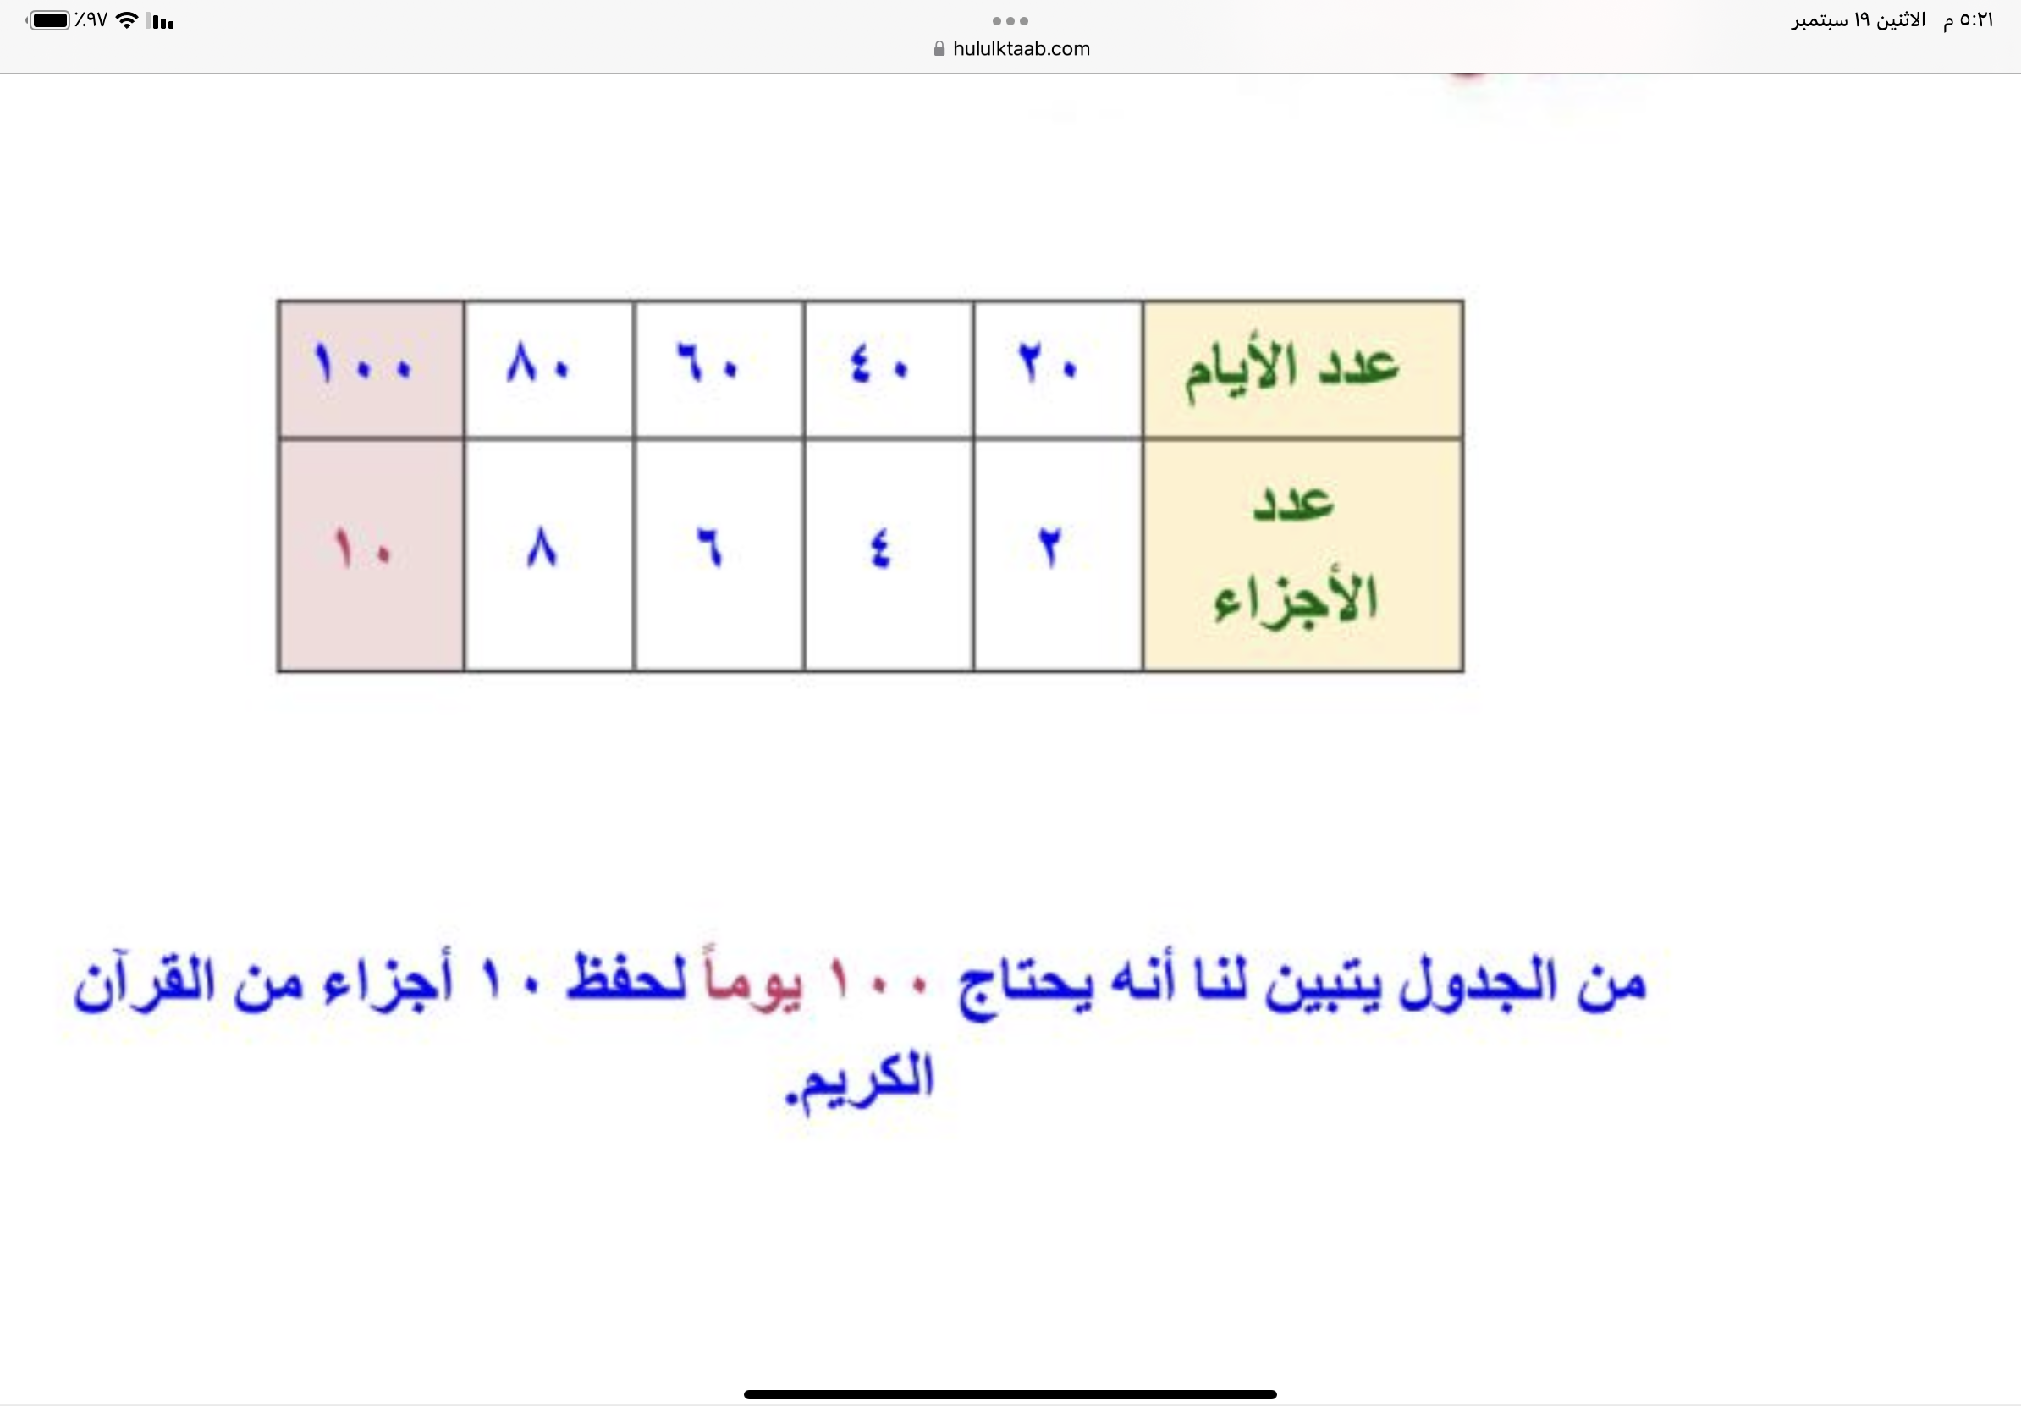

Slide 12
